Slide 1
Социальное развитие дошкольников в процессе ознакомления с трудом взрослых.
Воспитатель: Устименко Т.М.

Slide 2
Педагог В. А. Сухомлинский сказал: «Детство не должно быть постоянным праздником - если нет трудового напряжения, посильного для детей, для ребенка останется недоступным и счастье труда».
Вопросы формирований представлений о мире профессий и позитивных установок к труду у дошкольника стали предметом исследований Н.Н. Бурмистровой, И.В.Заболотной, Н.Б. Кубайчук, Т.В. Пасечниковой, И.В. Савиной.

Slide 3
ФГОС ДО п.2.6.
Содержание Программы должно обеспечивать развитие личности, мотивации и способностей детей в различных видах деятельности и охватывать определенные направления развития и образования детей (далее образовательные области).
социально-коммуникативное развитие;
познавательное развитие; речевое развитие;
художественно-эстетическое развитие;
физическое развитие.
Социально-коммуникативное развитие направлено на развитие общения и взаимодействия ребенка со взрослыми и сверстниками; становление самостоятельности, целенаправленности и саморегуляции собственных действий; формирование позитивных установок к различным видам труда и творчества; формирование основ безопасного поведения в быту, социуме, природе.

Slide 4
Трудовое воспитание – это совместная деятельность воспитателя и воспитанников, направленная на развитие у последних общетрудовых умений и способностей, психологической готовности к труду, формирование ответственного отношения к труду и его продуктам, на сознательный выбор профессии.

Slide 5
задачи педагогов по ознакомлению с трудом взрослых:
- формировать нравственно-трудовые качества детей;
- способствовать расширению и уточнению представлений о разных видах труда;
- создавать условия для закрепления представлений о трудовых действиях, совершаемых взрослыми, о результатах труда, о названии оборудования, инструментах и материалах, необходимых для работы;
- побуждать любознательность детей, интерес к деятельности взрослых;
- способствовать выработке положительного отношения и уважения к труду и начальной профориентации.
Труд также выступает важным средством подготовки детей к школе, развивая волевые процессы, физические усилия, положительно сказывается на мотивационной сфере.

Slide 6
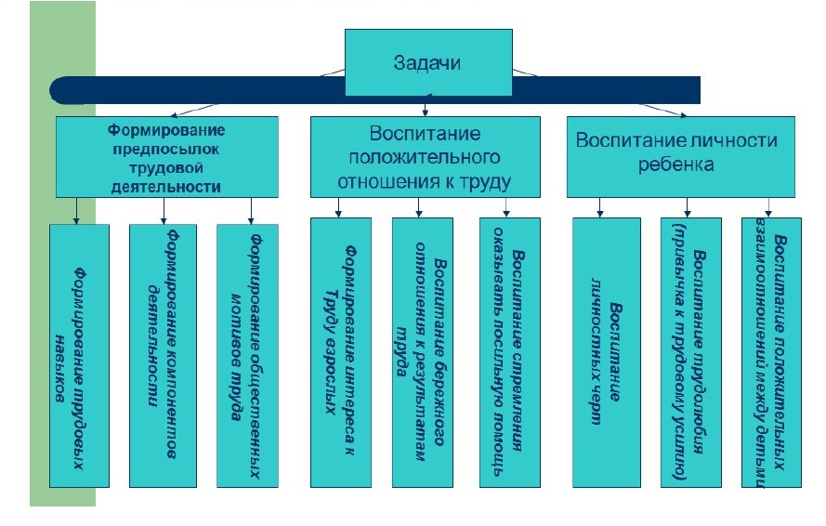
Задачи трудового воспитания.

Slide 7
Проект «Профессия моих родителей».
Проект – познавательно – исследовательский.
Участники проекта – педагоги, дети и их родители.
Срок проекта – краткосрочный.
Цели проекта: ознакомление дошкольников с разнообразием профессий родителей, осознание важности их труда для общества, самого ребенка.

Slide 8
Для реализации необходимо решить следующие задачи:
Развивать самостоятельную исследовательскую деятельность воспитанников, прививая им новые навыки;
Обогащать детско–родительские отношения опытом совместной трудовой деятельности;
Расширять представления о профессиях родителей;
Способствовать обобщению представлений детей о взаимосвязи трудовой деятельности людей разных профессий;
Развивать познавательные, изобразительные, речевые способности дошкольника, активно включая их в совместную со взрослыми творческую и поисковую деятельность.

Slide 9
Три этапа реализации проекта: I этап: подготовительный.
Совместный сбор с воспитанниками и их родителями необходимого материала;
Беседы с детьми о профессиях;
Подобрать художественную литературу (стихи, рассказы, загадки, пословицы, песни), плакаты, иллюстрации, фотографии;
Подобрать материалы и игрушки для сюжетно-ролевых игр;
Написать письмо родителям, довести до сведения важность этой проблемы, вовлечь в реализацию проекта.

Slide 10
II этап: основной.
Ознакомление детей с профессиями их родителей в процессе непосредственно образовательной деятельности;
Рассматривание рисунков, фотографий о профессиях;
Просмотр видеоматериала;
Провести занятия по познавательному развитию: «Все работы хороши», «Кто и как следит за порядком на улице». Составление рассказов на темы: «Профессия моей мечты», «Кем работают мои родители» и др..
Проведение развивающих игр: «Кто больше назовет действий», «Кому что нужно для работы», «От зерна до булочки», «Угадай профессию по описанию», лото «Профессии».

Slide 11
III этап: заключительный.
Родители и дети участвуют в презентации своих мини – проектов: «Моя мама - врач», «Моя мама - почтальон», «Мой папа - электрик».
Оформление, совместно с детьми, альбома «Профессии родителей».
Сбор фотографий, иллюстраций для оформления газеты.
Обсуждение, ответы на вопросы.
Конкурс рисунков «Кем быть?»
Газета на тему: «Все работы хороши - выбирай на вкус!»
Конкурс рисунков «Кем быть?»
Конкурс рисунков, дети совместно с родителями «Профессии моих родителей».

Slide 12
Список литературы:
ФГОС ДО
«Дошкольная педагогика» С.А. Козлова, Т.А. Куликова;
«Ознакомление детей с профессиями родителей как способ формирования позитивных установок к труду». Ковардакова М.А., Пострелова И.Е.. Журнал «Методист» выпуск 19.

Slide 13
Спасибо за внимание!

